Slide 1
练习十一
（选自教材P61-P62练习十一）

Slide 2

1. 下面哪个图形是图形A按2∶1放大后得到的图形？
×
×
√

Slide 3
2. 自己选定比画图形，把三角形A放大后得到三角形B，再把三角形B缩小后得到三角形C。
A
C
B
按2∶1放大
按1∶4缩小

Slide 4
A
C
B
（1）哪些三角形可以由A放大后得到？
B可以由A放大后得到。

Slide 5
A
C
B
（2）哪些三角形可以由B缩小后得到？
A和C可以由B缩小后得到。

Slide 6
A
C
B
（3）*观察三角形A和B，它们的面积有什么变化？面积与边长是按相同的比变化的吗？
B的面积是A的扩大倍数的平方倍，面积与边长不是按相同比例变化的。

Slide 7
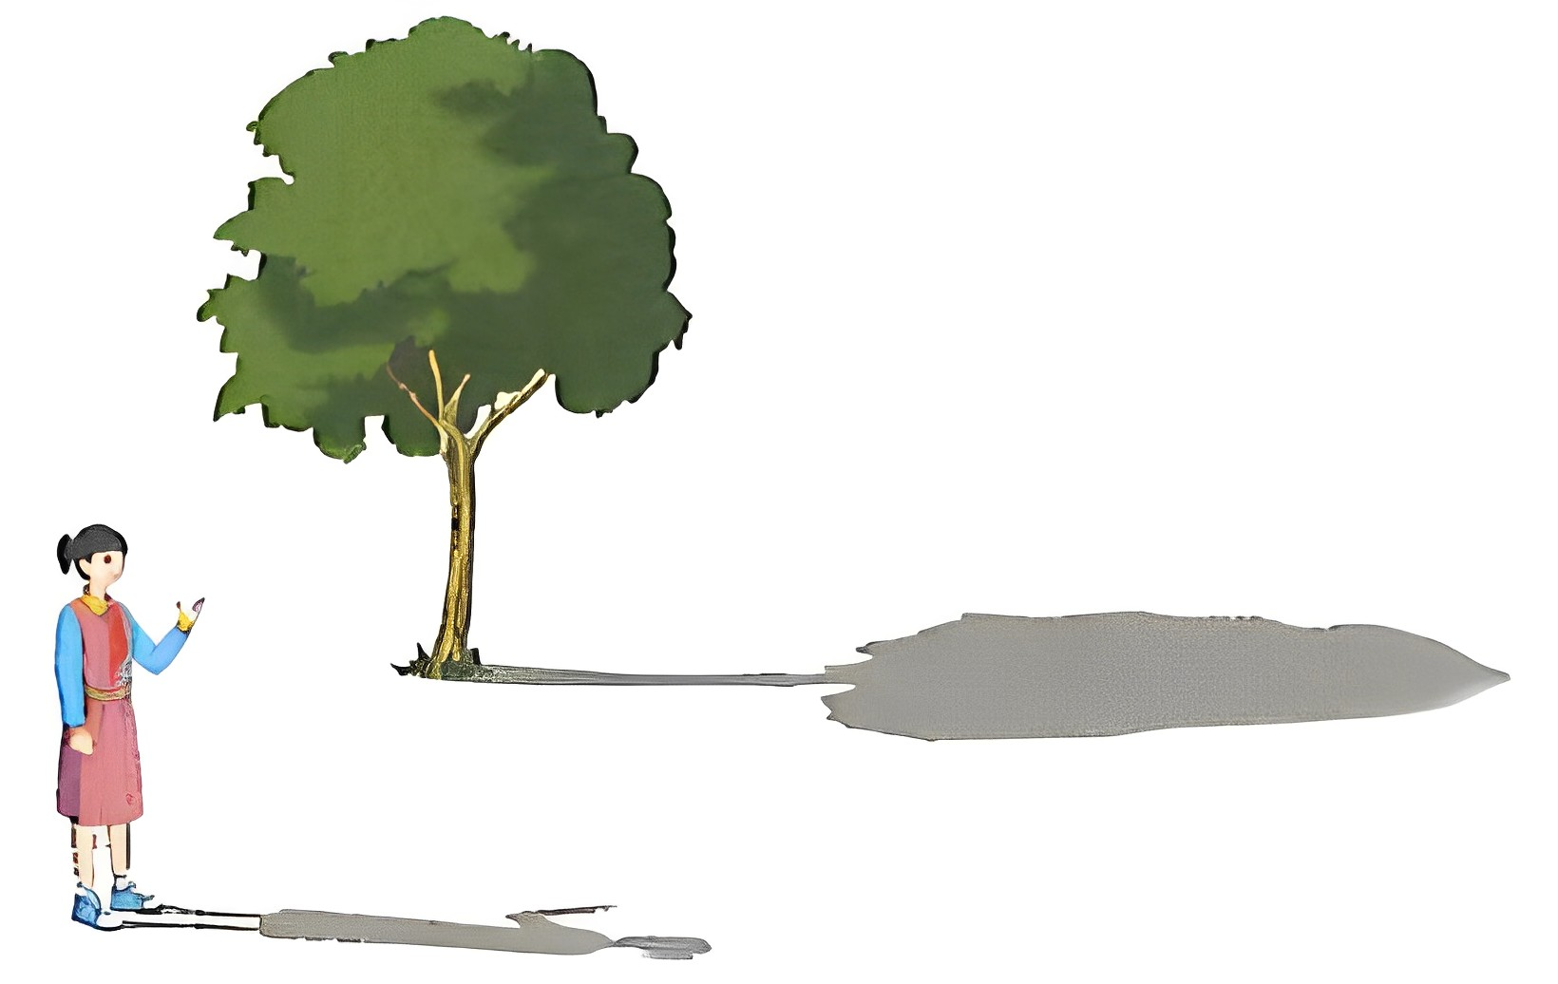
3. 小兰的身高是1.5m，她的影长是2.4m。如果同一时间、同一地点测得一棵树的影子长4m，这棵树有多高？
解：设这棵树高x m。
2.4
4
＝
1.5
x
x＝2.5
答：这棵树高2.5m。

Slide 8
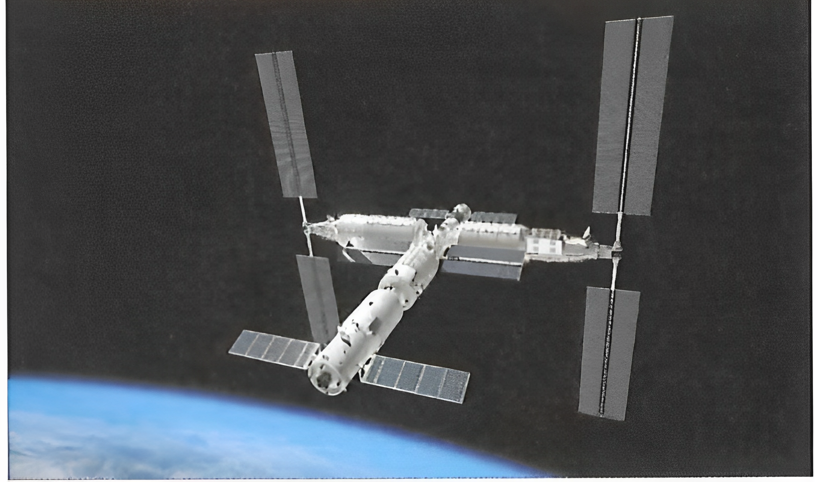
2.中国空间站在太空中绕地球运行6周大约需要9小时，运行15周大约要用多长时间?
解：设运行15周大约要用x小时。
9∶6＝x∶15
x＝22.5
答：运行15周大约要用22.5小时。

Slide 9
5.工程队修一条水渠，每天工作6小时，12天可以完成。如果每小时的工作量不变，每天工作8小时，多少天可以完成任务？
解：设x天可以完成任务。
8x＝6×12
x＝9
答：9天可以完成任务。

Slide 10
6.甲、乙两地之间的高速铁路大约长1600km。丙地在甲地、乙地之间，甲地到丙地的高速铁路大约长700km。一列由甲地开往乙地的高铁列车，9:00出发，11:30到达丙地。按照这样的平均速度，6小时能从甲地到乙地吗?

Slide 11
解：设从甲地到乙地需要x小时。
1600
700
=
x
2.5
x≈5.7
5.7＜6
答：从甲地到乙地6个小时能到。

Slide 12
7.一列货车运送物资，2小时行驶了160 km。按照这样的速度，驶完400 km需要多少小时?
解：设驶完400km需要x小时。
400
160
=
x
2
x=5
答：驶完400km需要5小时。

Slide 13
8.小林读一本文学名著，如果每天读30页，8天可以读完。小林想6天读完，那么平均每天要读多少页？
解：设平均每天要读x页。
6x＝30×8
x＝40
答：平均每天要读40页。

Slide 14
9.用收割机收割小麦。如果每小时收割0.3公顷，40小时能完成任务。
（1）现在想用30小时收割完，那么每小时应收割多少公顷？
（2）每公顷产小麦8t，这块地一共产小麦多少吨？
（3）你能提出其他数学问题并解答吗？

Slide 15
（1）解：设每小时应收割x公顷。
30x=0.3×40
x=0.4
答：每小时应收割0.4公顷。
（2）0.3×40×8=96（吨）
答：这块地一共产小麦96吨。

Slide 16
（3）提问不唯一，如：如果每小时收割0.2公顷，多少小时能完成任务?
解：设y小时能完成任务。
0.2y=0.3×40
y=60
答：60小时能完成任务。

Slide 17
10.一辆运货汽车从甲地到乙地，平均每小时行驶72km，10小时到达。回来时空车原路返回，每小时可行驶90km，多长时间能够返回甲地？

Slide 18
解：设x小时能够返回甲地。
90x＝72×10
x＝8
答：8小时能够返回甲地。

Slide 19
11.小芳的姐姐在上大学，妈妈每个月（按30天算）按每天40元的标准给她一笔生活费。
（1）如果姐姐每天花30元，一个月的生活费够花多少天？
（2）如果一个月的生活费姐姐花了32天，平均每天花多少钱？

Slide 20
（1）解：设一个月的生活费够花x天。
30x=30×40
x=40
答：一个月的生活费够花40天。
（2）
40×30÷32=37.5（元）
答：平均每天花37.5元。

Slide 21
12.小东家的客厅是正方形的，用边长0.6m的方砖铺地，正好需要100块。如果改用边长0.5m的方砖铺地，需要多少块？
解：设需要x块。
0.5×0.5×x=0.6×0.6×100
x=144
答：需要144块。

